Slide 1
Jigsaw Reading
1. (5)등분으로 독해할 부분을 나눈다.
2. 각자 5개의 부분 중 한 부분씩 맡는다.
3. 같은 부분을 맡은 사람끼리 새로운 조를 구성한다.
4. 새로운 조원끼리 독해 부분을 함께 공부한다.(독해, 어법, 어휘 등)
5. 다시 원래 조로 돌아와 배운 부분을 동료들과 공유한다.

Slide 2
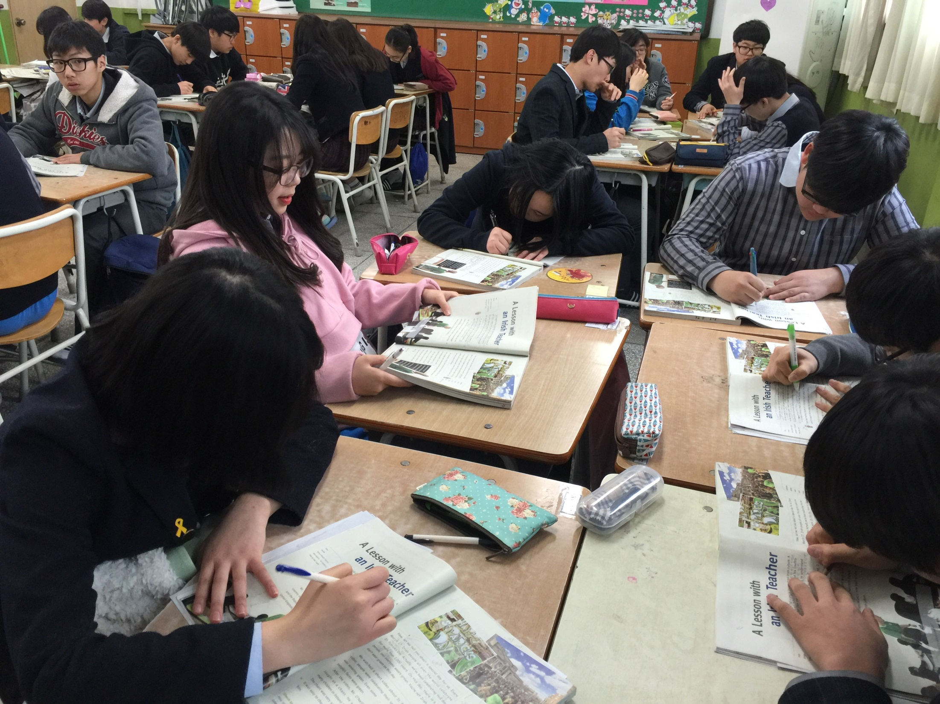
3-7반 팀 팀.

Slide 3
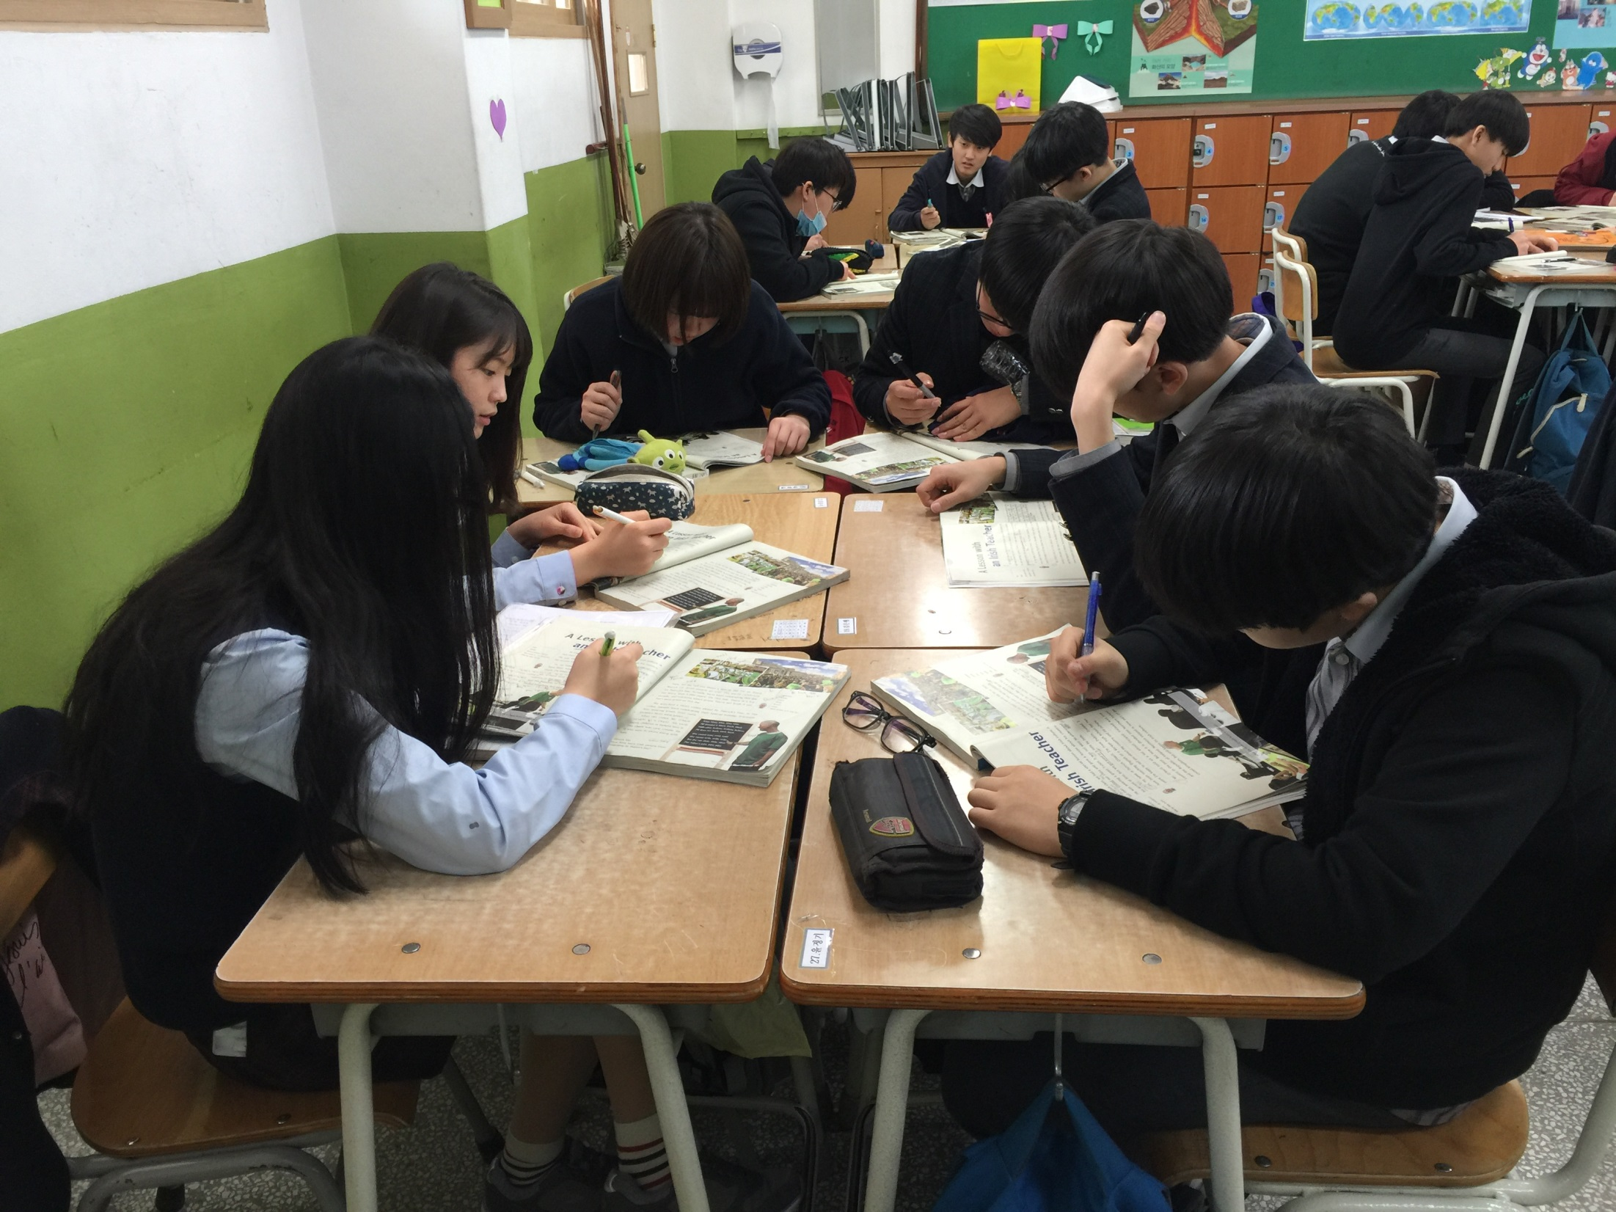
3-7반 팀 전정기.

Slide 4
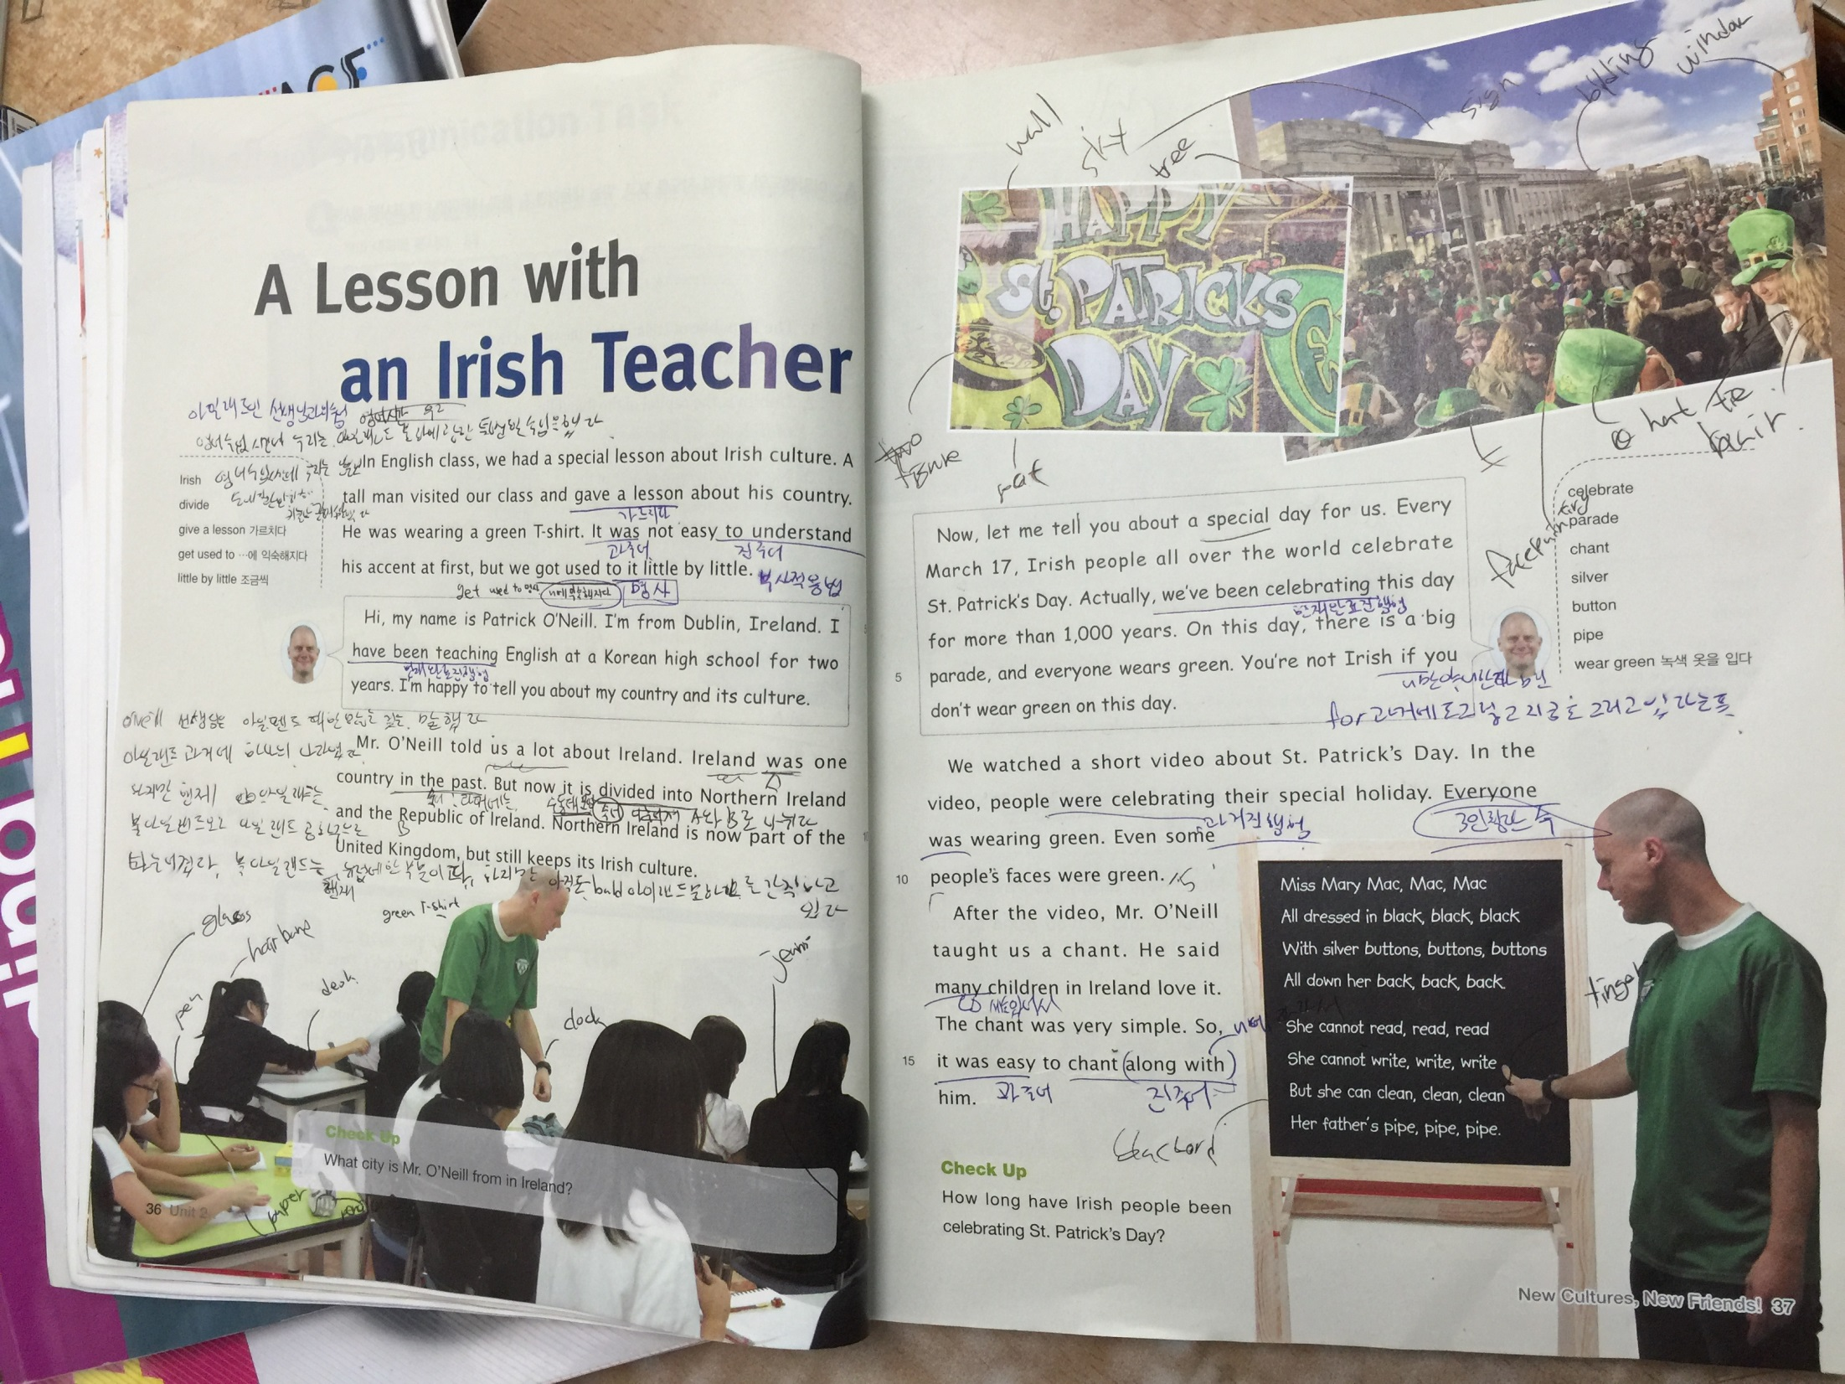
김진서’s 정리

Slide 5
My Comfort Food
Lesson. 2

Slide 6
주요 어법 내용
1. P34. 1번째 줄 - 7번째 줄: 관계대명사/ 사역동사/
숙어/ 간접의문문 (난이도 中)
2. P34.Jessica from USA: this 가 가르키는것/ 숙어/ so that/ make의 쓰임(사역동사?) (난이도 下)
3. P35. Maria from Brazil: 관계대명사/ 동격/ 최상급/ 수여동사/ to 부정사/ 사역동사/ every time의미 (上)
4. P36. Simon from France: 관계대명사/ as의미/
수여동사/ 숙어/ every time의미/ 사역동사/ so that의미
(난이도 最上)
5. P37. 레시피 전체: 사역동사/ mixture, mix 의미/(中)

